Slide 1
Mathematik 7 Abels

Slide 2
?
?
?
?
?
?
?
?
?

Slide 3
Winkelsumme im Dreieck

Slide 4
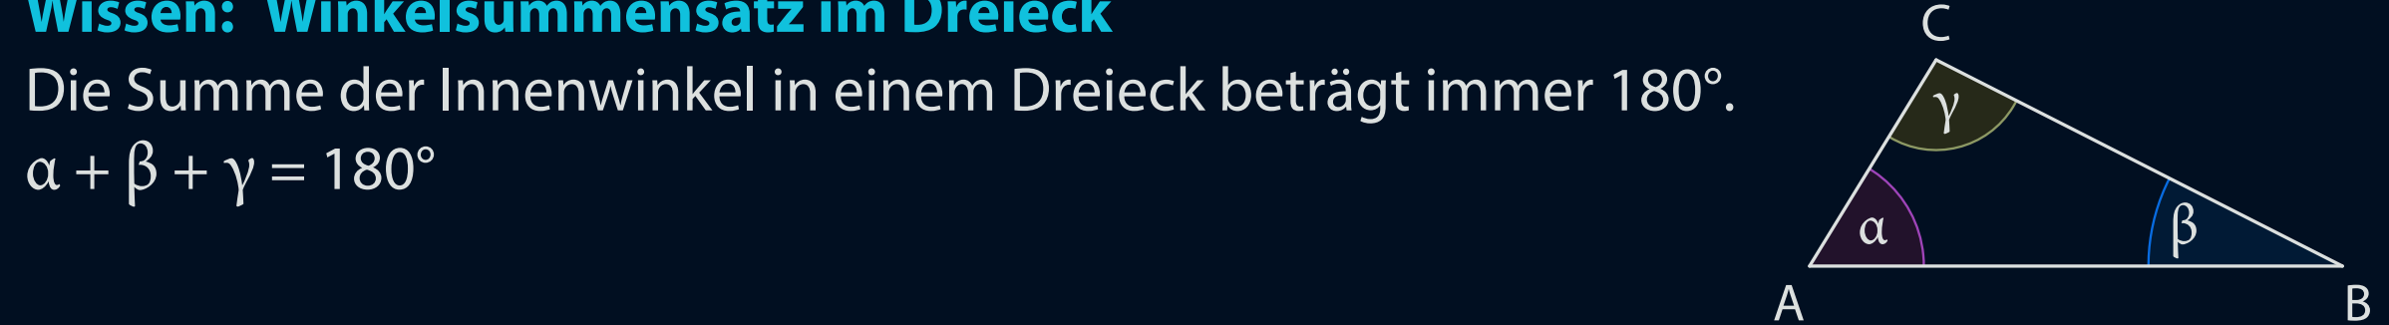


Schneide 3 identische Dreiecke aus und beschrifte sie identisch:
Wie groß ist die Summe aller Winkel eines Dreiecks?
… Schätzen
… Messen
… Beweisen
$$α+β+γ=…?$$

Slide 5
Winkelsummensatz im Dreieck
Die Summe der Innenwinkel in einem Dreieck beträgt immer 180°.

Slide 6
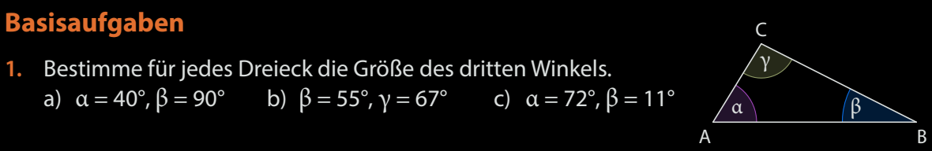
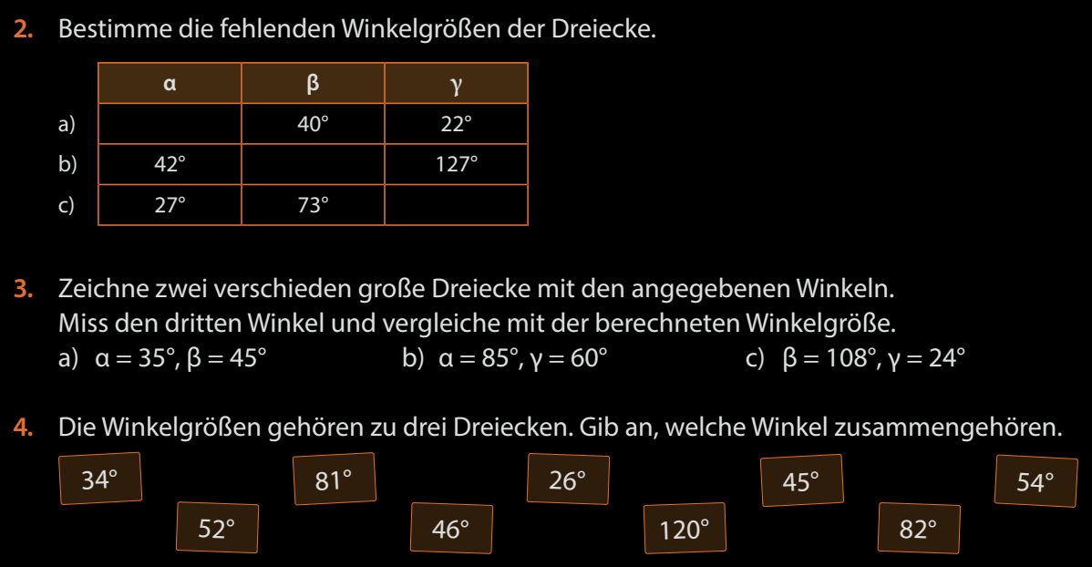
Fun74,75

Slide 7
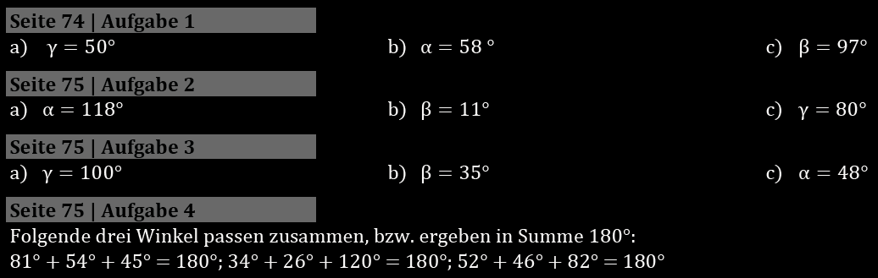
Fun74,75

Slide 8
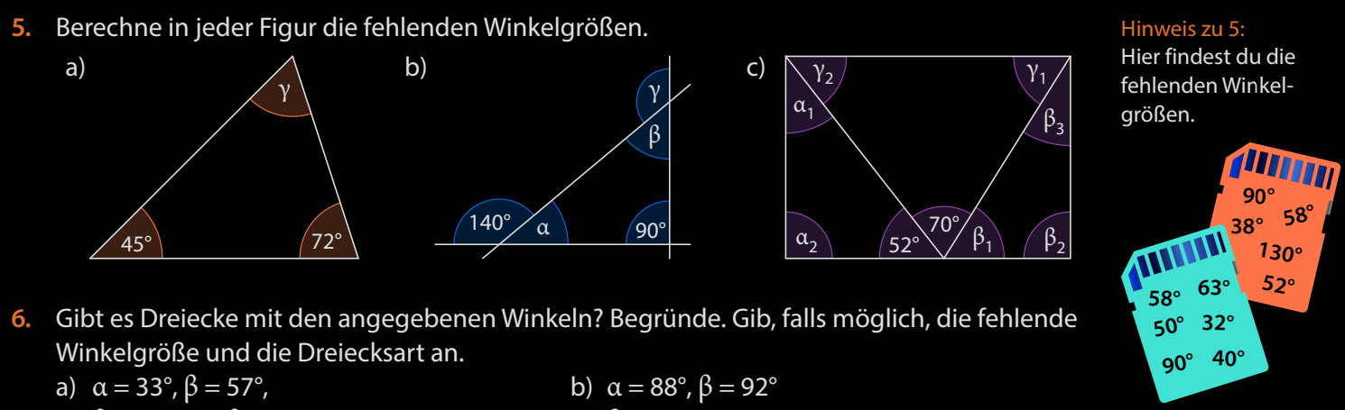
Fun75

Slide 9
Einzelarbeit | Partnerarbeit | Gruppenarbeit | Think - Pair |  | Pair - Share
Think – Pair - Share |  | Leichte Aufgabe |  | Mittlere Aufgabe |  | Schwere Aufgabe

